Slide 1

Notes:
Шутка про запрет иностранных терминов.

Slide 2
Смарт-управление
Умное
Notes:
Шутка про запрет иностранных терминов.

Slide 3
Заявки
Планирование
Контроль
Оборудование
Учет
Систематизация
Обслуживание
Контроль
Стоимость владения
Оценка
Финансовая дисциплина
Контроль
Отчетность
Notes:
Везде нужен контроль!

Slide 4
Заявки
Планирование
Контроль
Оборудование
Учет
Систематизация
Обслуживание
Контроль
Стоимость владения
Оценка
Финансовая дисциплина
Контроль
Отчетность
Notes:
Везде нужен контроль!

Slide 5
IoT
Заявки
Планирование
Контроль
Оборудование
Учет
Систематизация
Обслуживание
Контроль
Стоимость владения
Оценка
Финансовая дисциплина
Контроль
Отчетность
Notes:
Везде нужен контроль!

Slide 6
Бизнес-центры
Офисы и коворкинги
Notes:
Но благодаря общению с экспертами на площадке выделили конкретный кейс.

Slide 7
Собственник
Управляющая компания
Notes:
Наш продукт нацелен в первую очередь на собственника и УК.

Slide 8
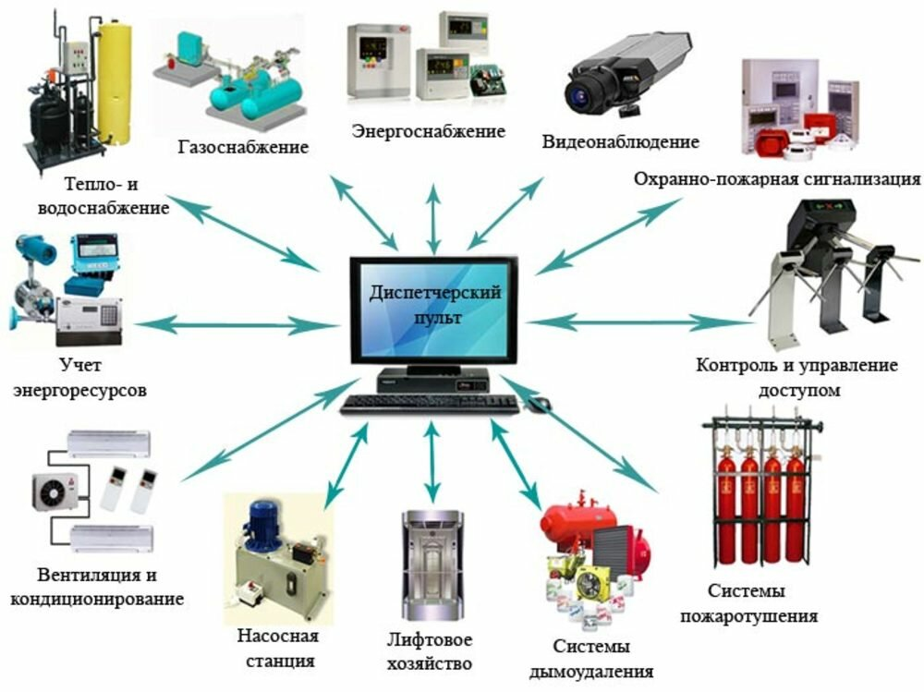
Notes:
Сложности контроля бизнес-центров.

Slide 9

Notes:
Есть проблемы…

Slide 10
Прибыль
Оптимизация расходов

Slide 11
Цифровая трансформация
Автоматизация и цифровизация

Slide 12
Цели и задачи цифровизации зданий
Энергосбережение и оптимизация расходов
Автоматизация инженерных и бизнес процессов
Финансовая дисциплина и контроль задолженностей
Сквозная аналитика, отчетность и достоверность данных
Мобильный доступ ко всем модулям, системам и отчетам

Slide 13
BMS (Building Management System)
АСУЗ (Система Управления Зданием)

Slide 14
Датчики
Мониторинг
Камеры
ЖКХ
СИСТЕМА
Аналитика
Заявки
Алерты
ЭДО

Slide 15



Slide 16
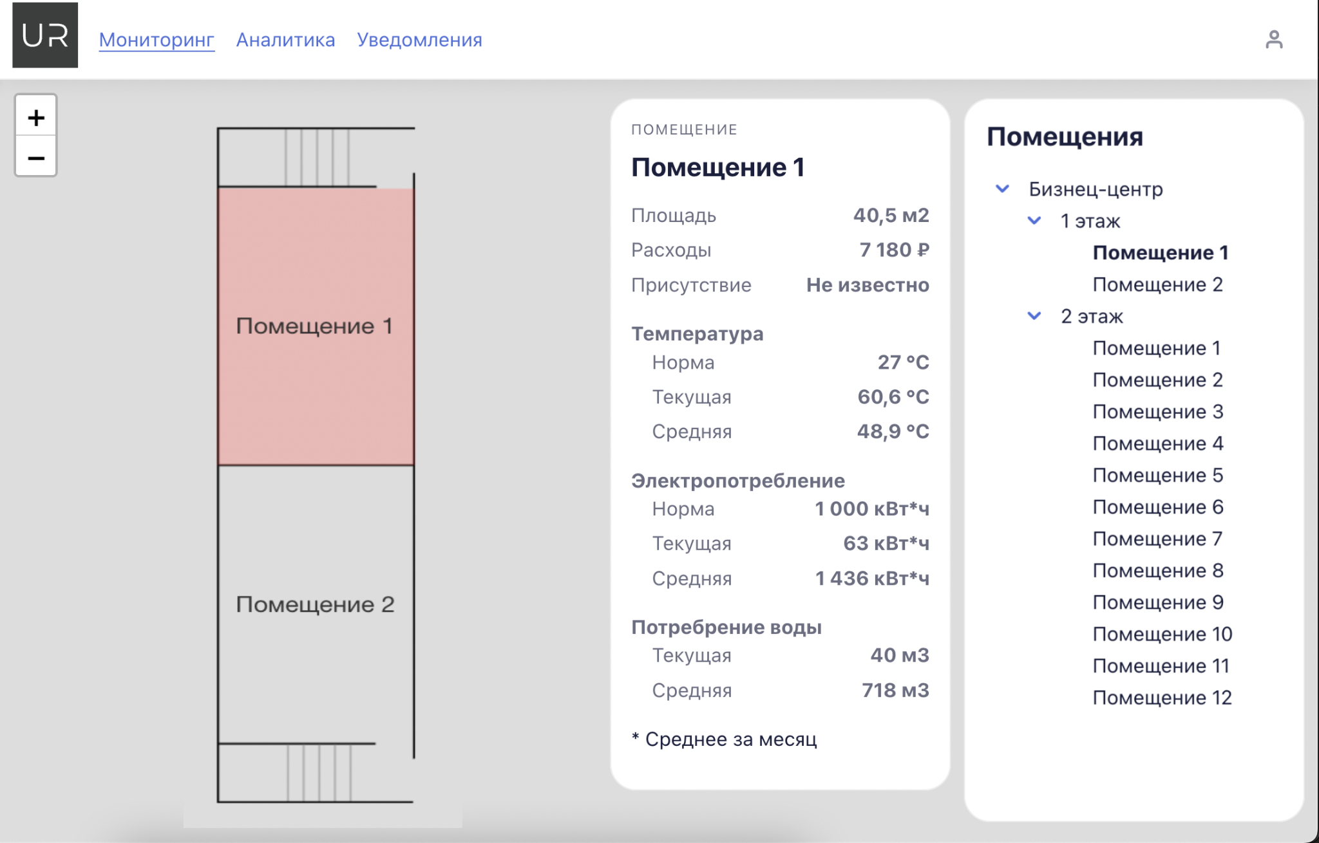
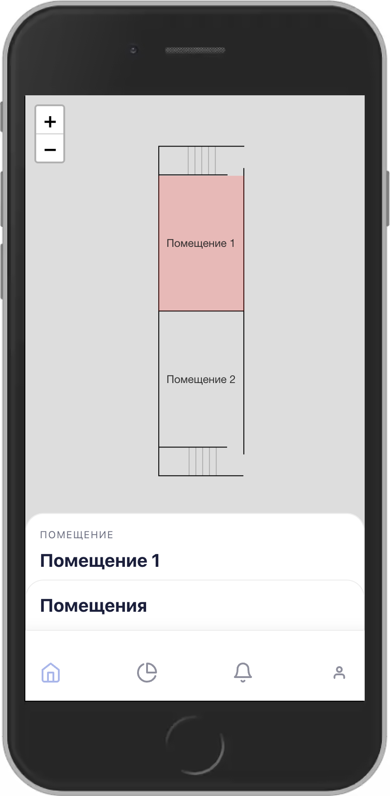
Notes:
Скриншоты

Slide 17
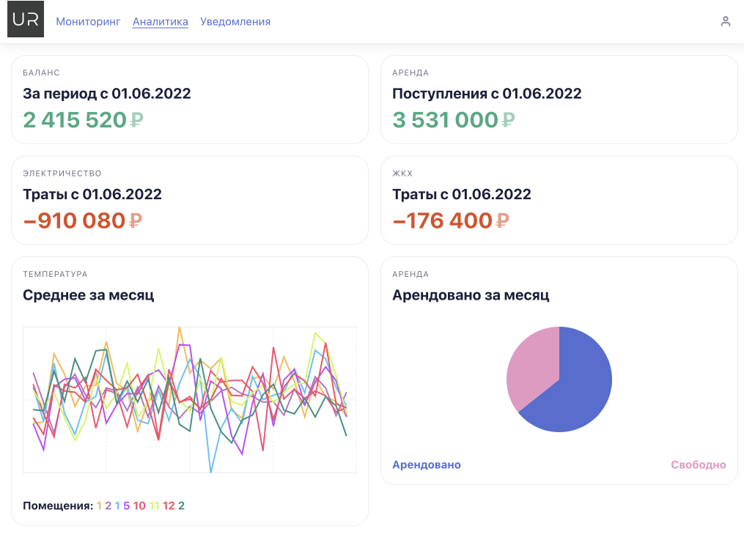
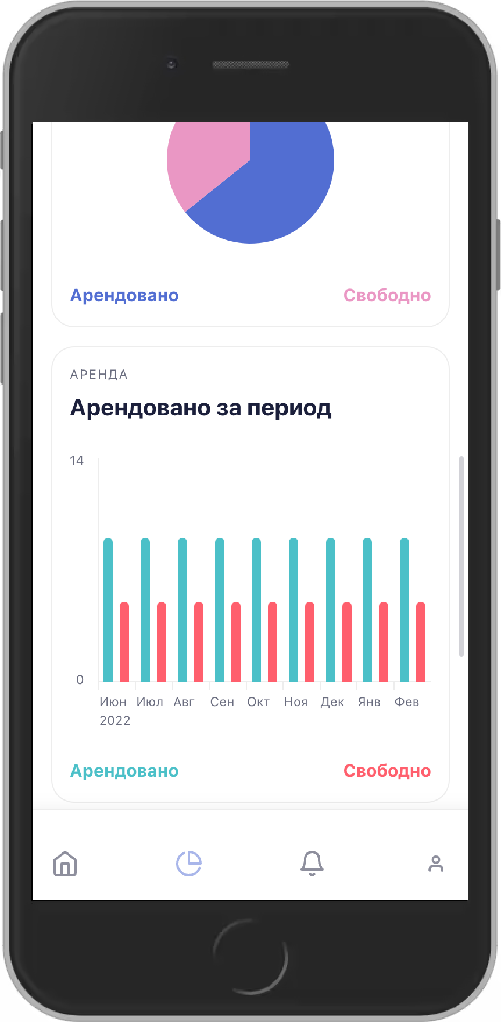
Notes:
Скриншоты

Slide 18
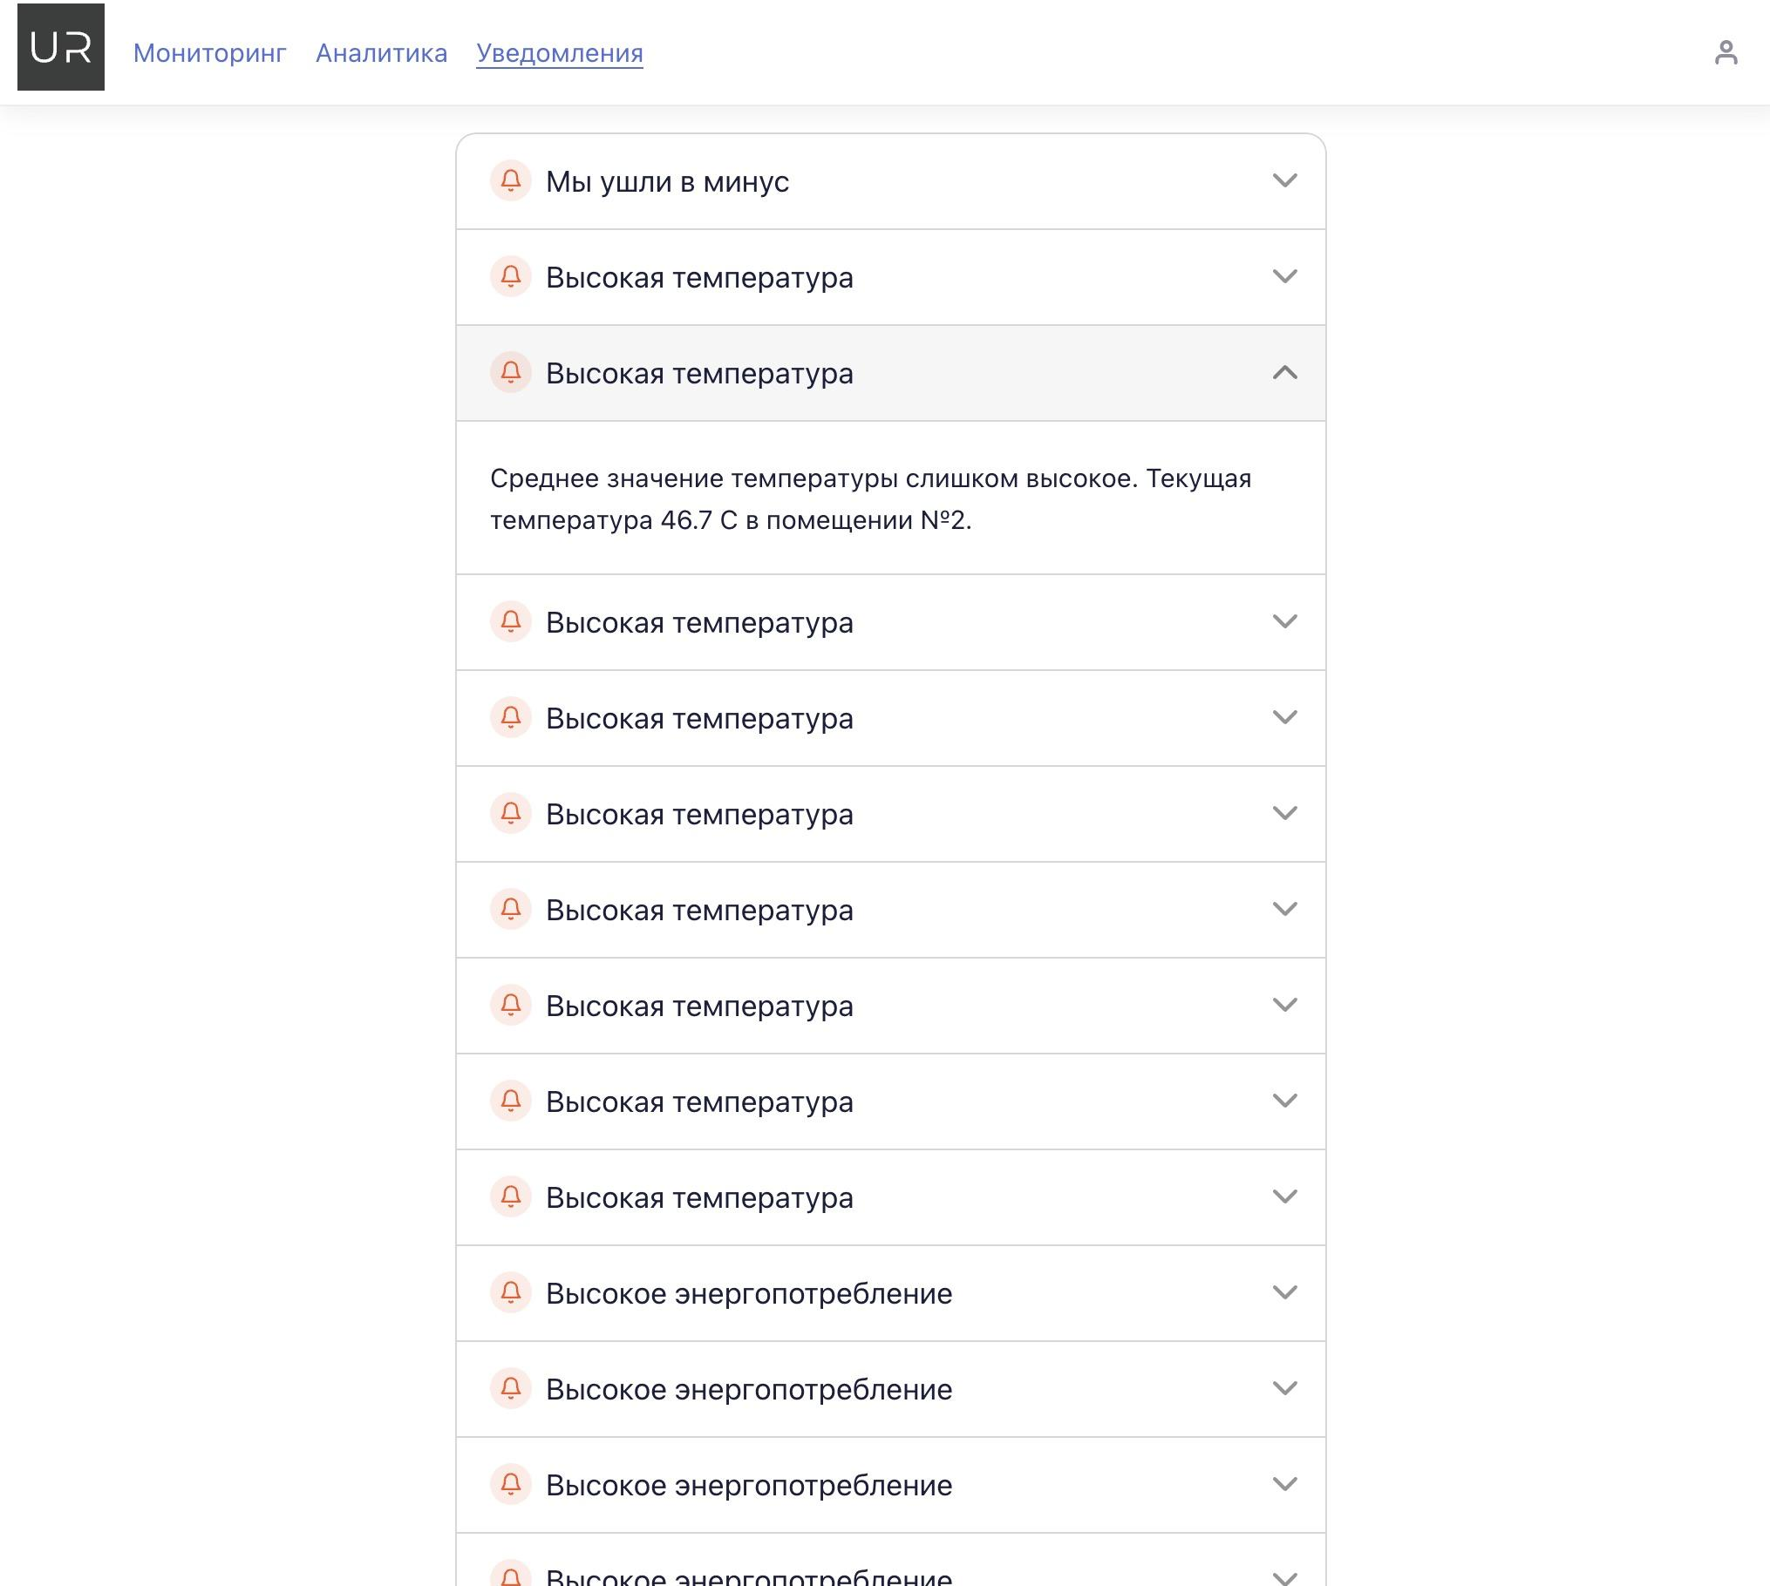
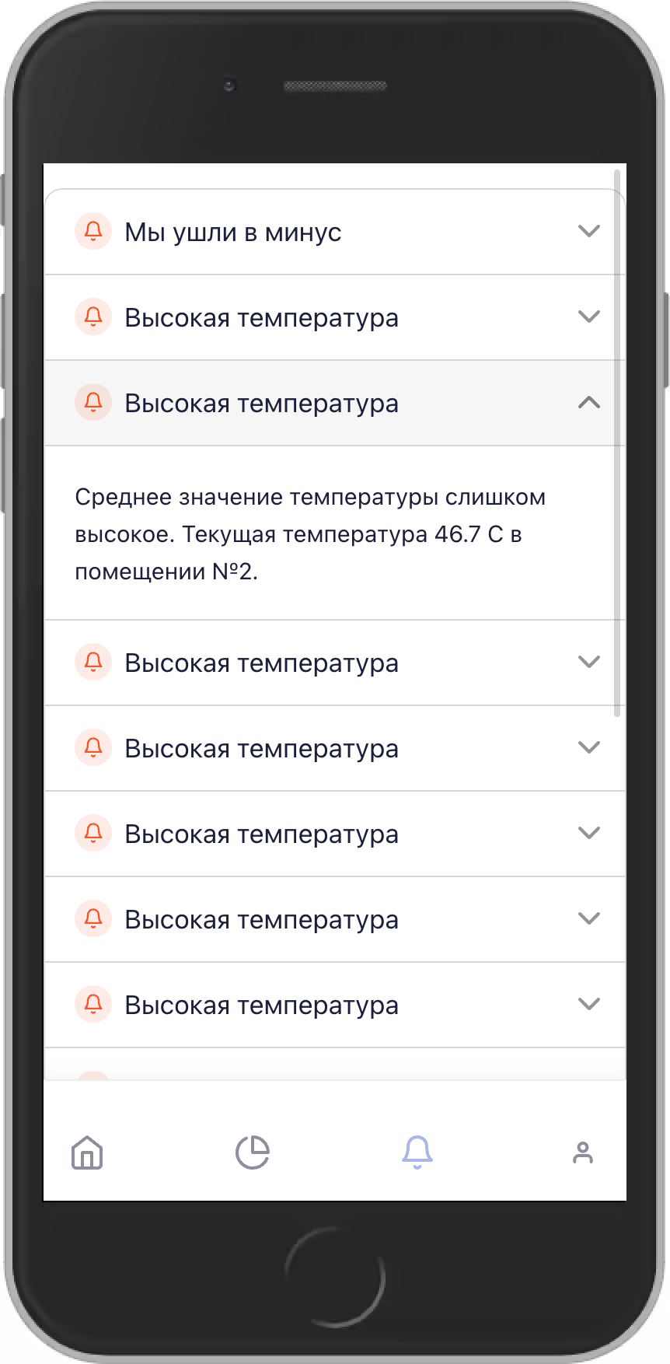
Notes:
Скриншоты

Slide 19
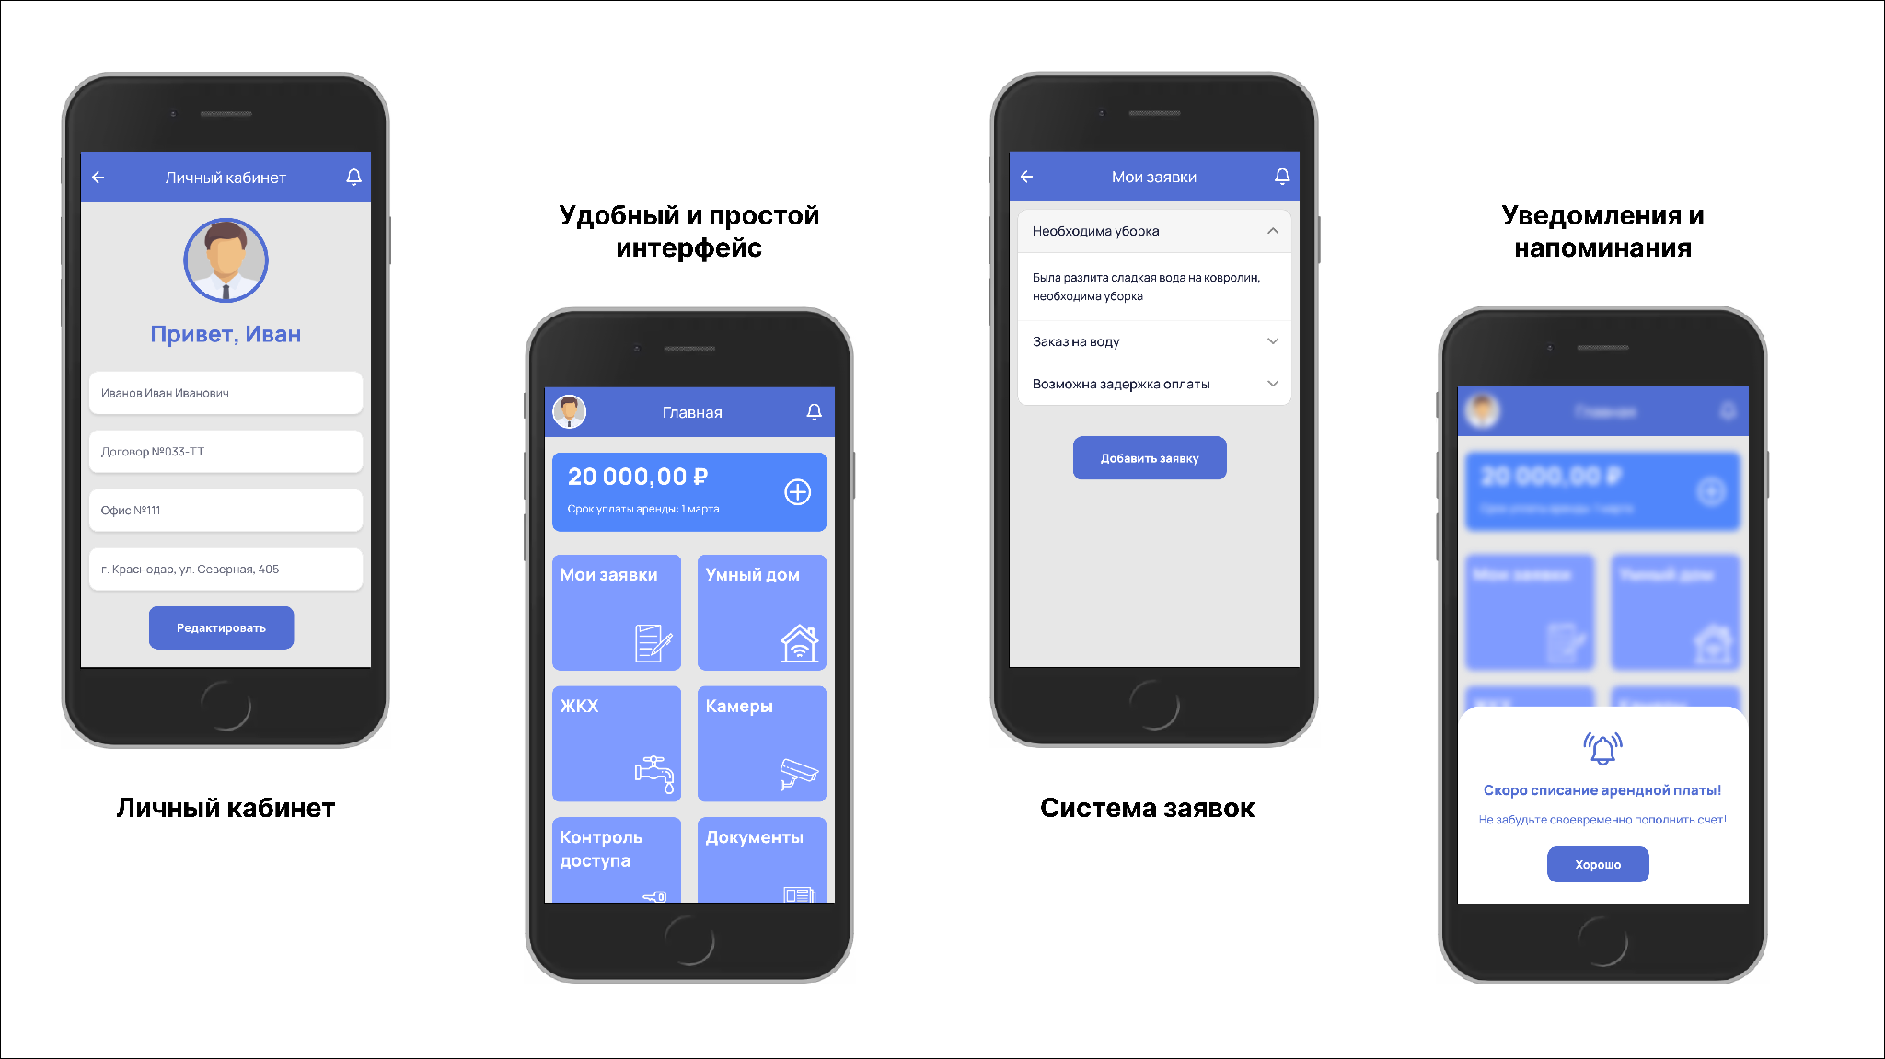
Notes:
Скриншоты

Slide 20
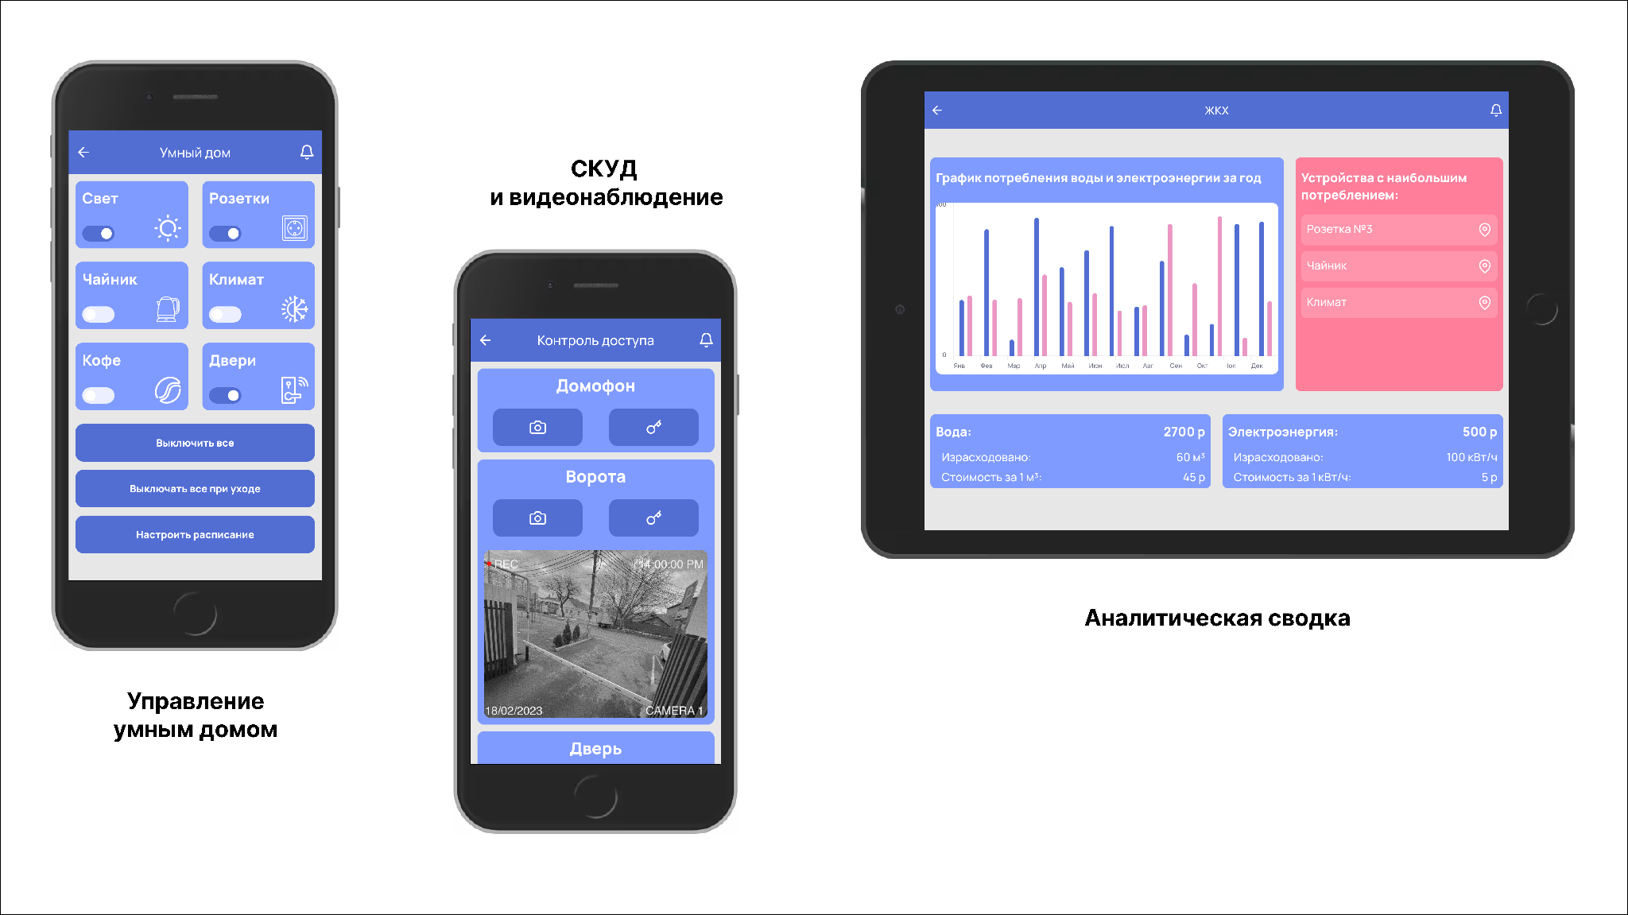
Notes:
Скриншоты

Slide 21
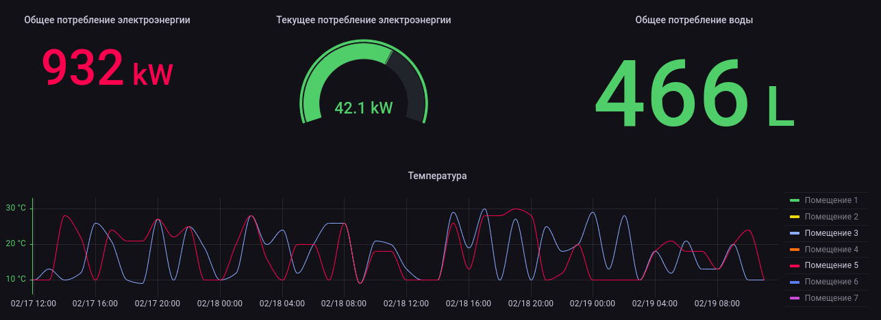

Slide 22
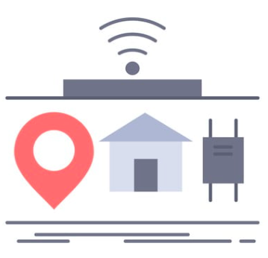











DATA
URBANLABS PWA
USERS
URBANLABS BUS
URBANLABS SERVER
URBANLABS WEBAPP
URBANLABS QUEUE
URBANLABS DB
URBANLABS ANALYTICS

Slide 23
Масштабируемость
Технические ограничения
Бизнес-ограничения
Развитие продукта
Экосистема
Замещение
смежных систем
Бизнес-модель
Индивидуальный подход

Slide 24
Эффективность
Потребление энергии, воды, газа, тепла и другие расходы
30%↓
Источник

Slide 25
Окупаемость
Правило 100-10-1.
Стоимость внедрения АСУЗ от 1% стоимости здания.
Средний срок окупаемости «умных» решений составляет 5-7 лет. Есть предложения и на более короткие сроки, например, 1-3 года.
Источник

Slide 26
Тенденции
Сегодня только около 5% российских УК применяют цифровые решения.
Объем российского рынка АСУЗ составлял на конец 2010 года примерно $220-260 млн.
Интерес к системам умного дома проявляют 47% покупателей жилья в России, а 32% уже готовы за них платить.
Источник

Slide 27
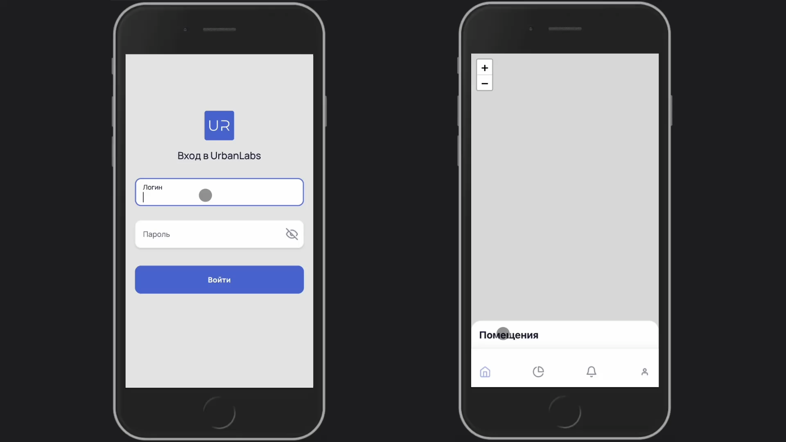

Slide 28


Slide 29
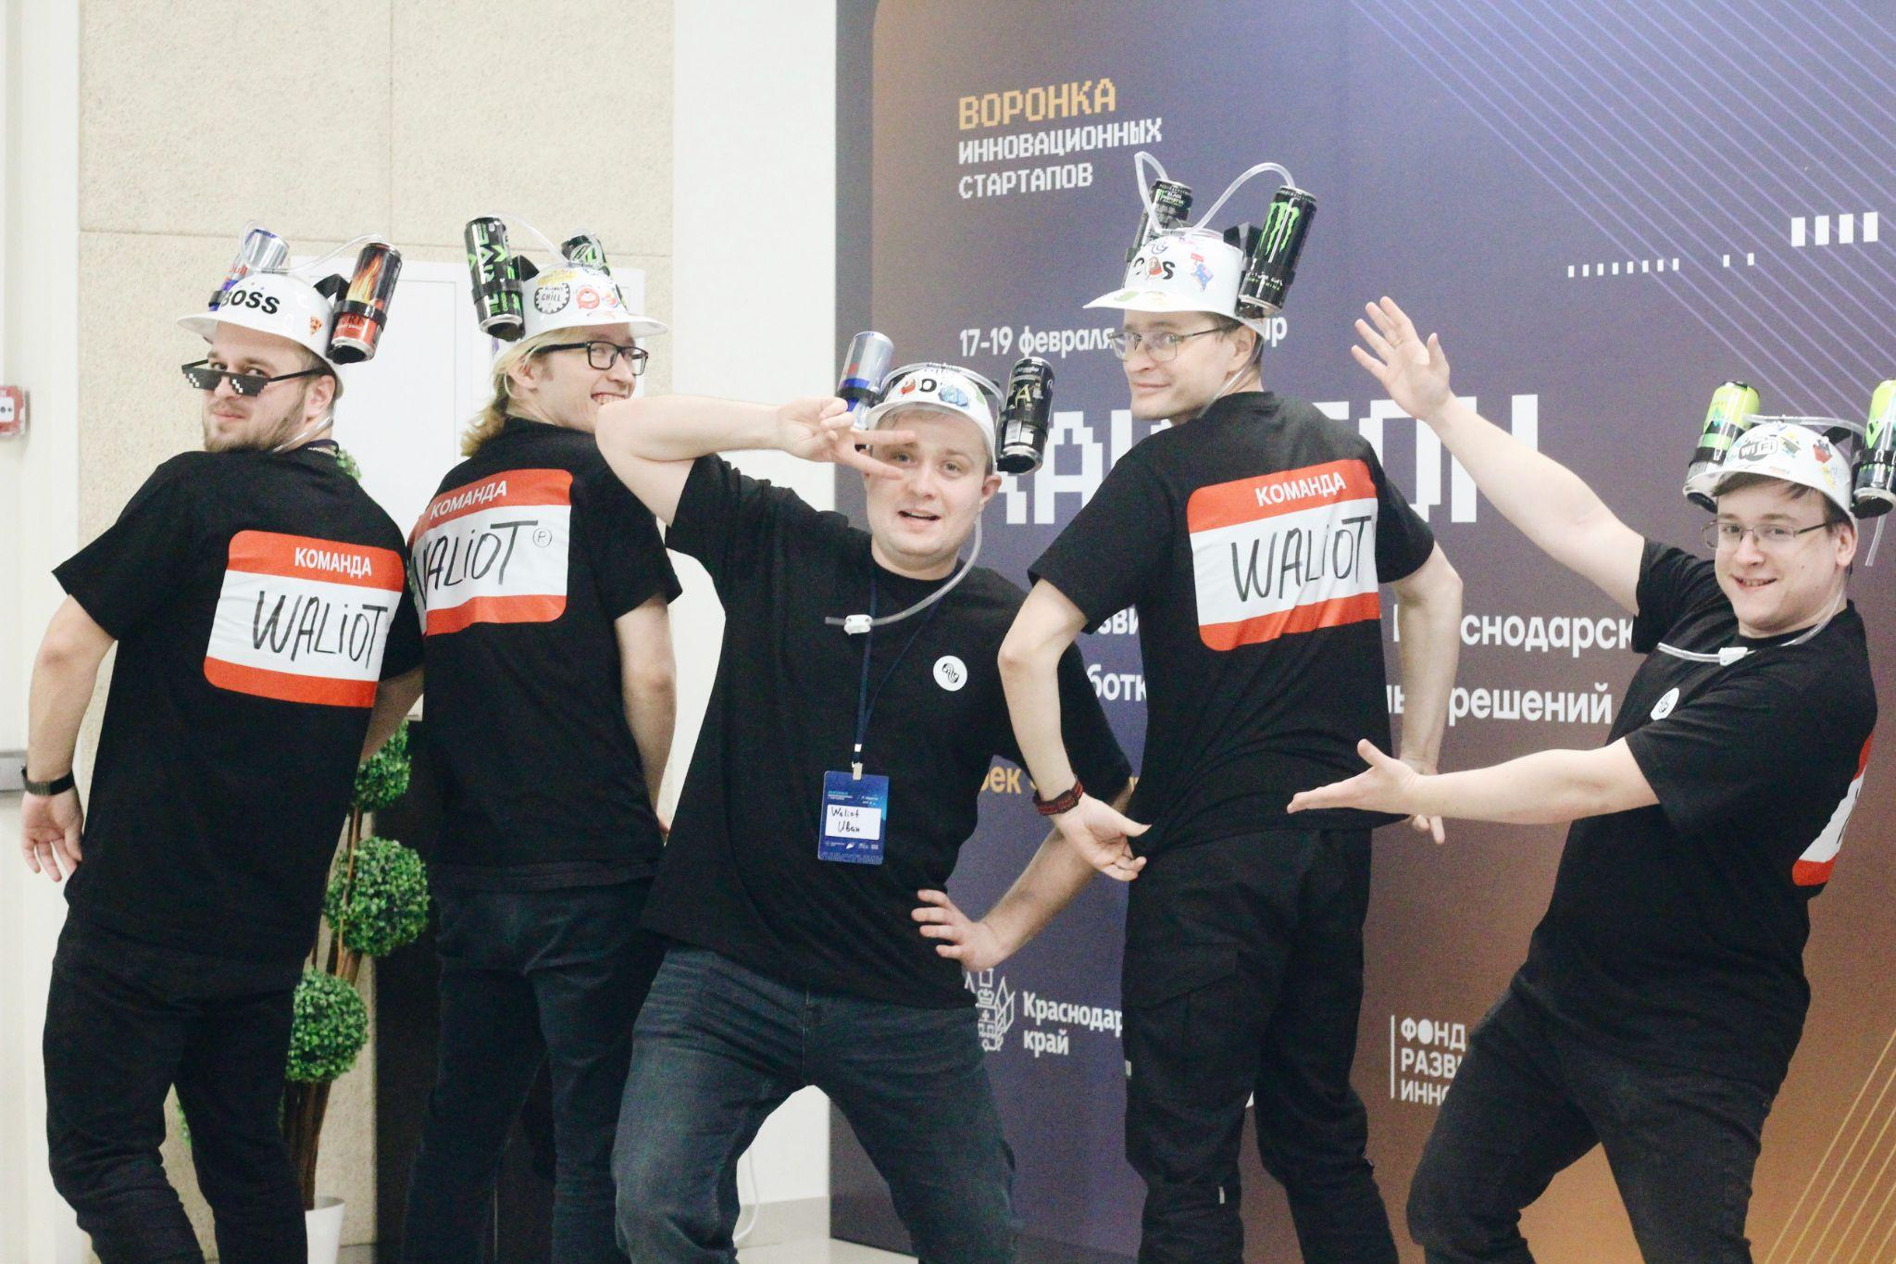
Команда
Notes:
Благодарности.

Slide 30
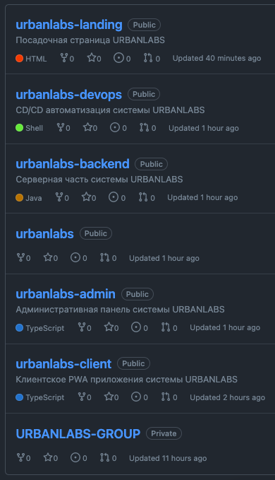
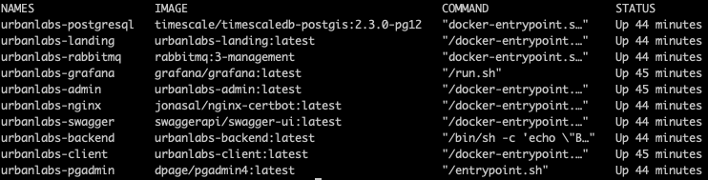
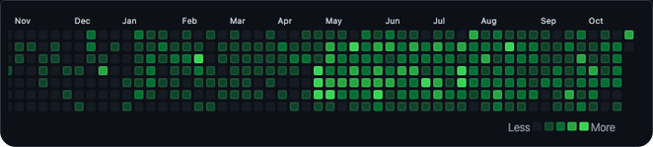
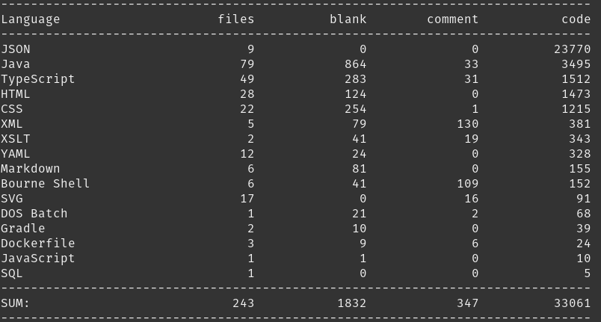
Команда
Notes:
… в современные программные решения.

Slide 31

https://urbanlabs.ru
https://client.urbanlabs.ru
https://admin.urbanlabs.ru

